Slide 1
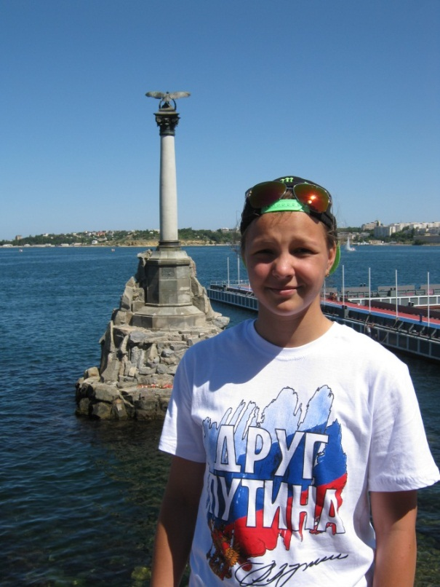
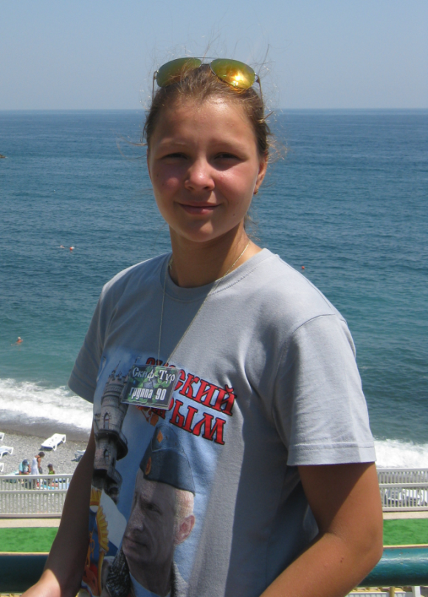
САРАЛИДЗЕ ВАЛЕРИЯ АРСЕНЬЕВНА 14 лет
Самопрезентация участника конкурсного отбора на отраслевую смену для одаренных детей городов
Росатома во Всероссийском детском центре «Орлёнок»
Ученица
7А класса Гимназии №127
г.Снежинска,
Челябинской области
Я и мои родители даем согласие на размещение материалов на сайте проекта «Школа Росатома»

Slide 2
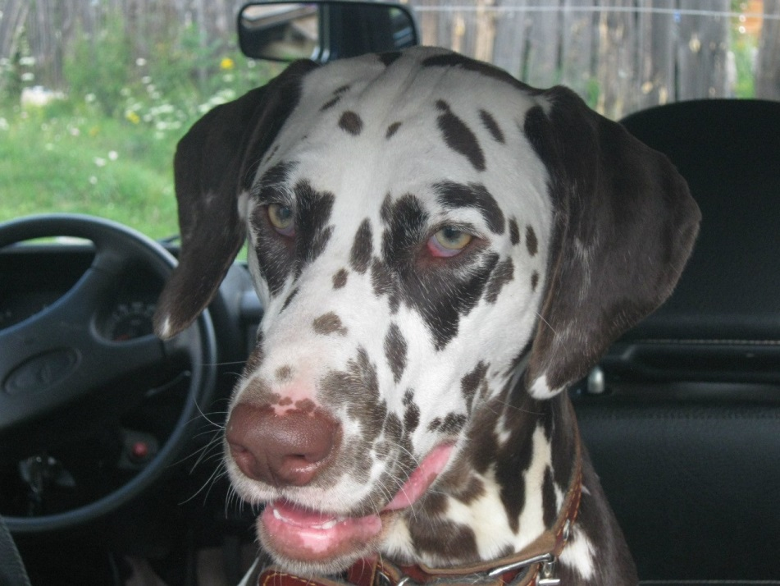
Меня зовут Валерия.
Мне 14 лет и я живу в городе Снежинск.
Я учусь в МБОУ «Гимназия №127 г.Снежинска», в 7А классе.
Я очень люблю спорт и занимаюсь баскетболом, а до этого я занималась кикбоксингом, плаванием и шахматами.
Умею играть на фортепиано.
У меня есть собака, которую я очень люблю. Так же я очень люблю участвовать в различных соревнованиях, олимпиадах и конкурсах, о которых я готова рассказать.

Slide 3
2013-2014 учебный год
Участие в олимпиадах УРФО по истории, математике, русскому языку, немецкому языку
Участник конкурса British Bulldog (36 баллов)
Участник конкура Золотое руно (54 балла)
Участник конкурса рисунков, посвященного 70-летию полного снятия блокады Ленинграда
Победитель школьного этапа Всероссийской олимпиады по обществознанию
Призер школьного этапа Всероссийской олимпиады школьников по русскому языку
Призер школьного этапа Всероссийской олимпиады школьников по математике
Призер конкурса на перевод коротких рассказов
Победитель X спартакиады школьников г.Снежинска среди девушек 5-6 классов
Победитель в составе команды «Стрелки» в интеллектуальном турнире
«Сказочный сундучок-2013»
3 место в номинации «Изобразительное искусство» в городской итоговой выставке
Участник конкурса Русский медвежонок (96 баллов)

Slide 4
2014-2015 учебный год
Участие в олимпиадах УРФО по географии, биологии, русскому языку, обществознанию, математике, немецкому языку, литературе, английскому языку, истории.
Участник конкурса British Bulldog (43 балла)
Участник конкура Золотое руно
Участие в Международном Конкурсе-игре по технологии
«Молоток» (48 баллов)
Участие в конкурсе Русский медвежонок ( 79 баллов)
Призер школьного этапа Всероссийской олимпиады
школьников по обществознанию
Призер школьного этапа Всероссийской олимпиады
школьников по биологии
Победитель школьного этапа Всероссийской олимпиады
школьников по математике
Победитель школьного этапа Всероссийской олимпиады школьников по русскому языку
Призер школьного этапа Всероссийской олимпиады школьников по английскому языку
Призер школьного этапа Всероссийской олимпиады школьников по истории
Победитель школьного этапа и призер городского этапа « Карусели экстренной помощи» в составе команды «Спасатели»

Slide 5
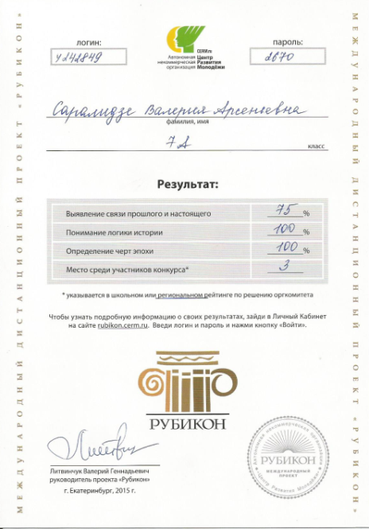
2015-2016 учебный год
Участник конкурса Рубикон-2015 по истории
Победитель городского конкурса головоломок в составе команды 7А класса Гимназии№127
Участник конкурса British Bulldog (41 балл)
Участник олимпиад УРФО
ФИНАЛИСТ конкурса интерактивных познавательных объектов «ЭКСПЕРИМЕНТАРИУМ»
ОБЛАДАТЕЛЬ СПЕЦИАЛЬНОГО ПРИЗА
http://esarov.ru/about/

Slide 6
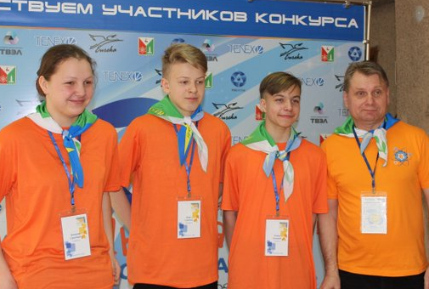
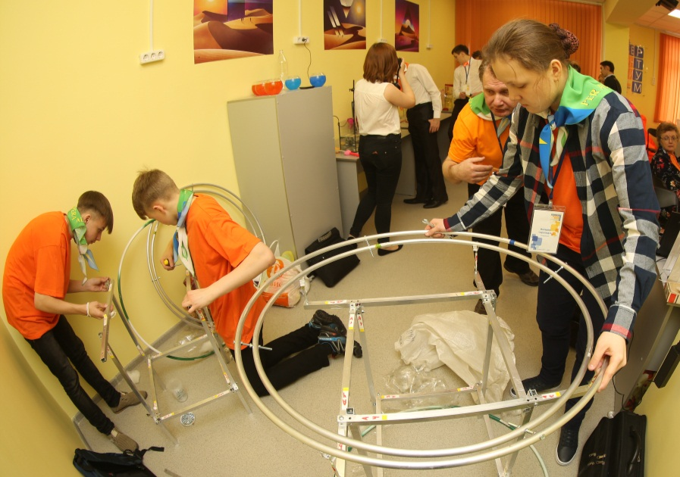
Достижения в проекте «Школа Росатома»
Грамота и СПЕЦИАЛЬНЫЙ ПРИЗ,
врученные на финале конкурса интерактивных познавательных объектов «Экспериментариум»
25-26 марта 2016
Интернет-ссылки:
http://esarov.ru/
http://vk.com/esarov
http://vk.com/ddt_sarov

Slide 7
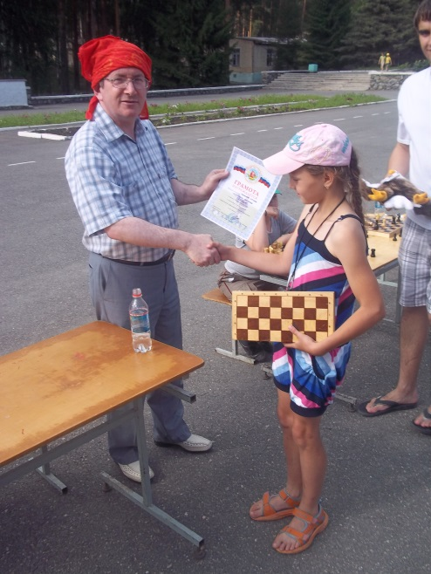
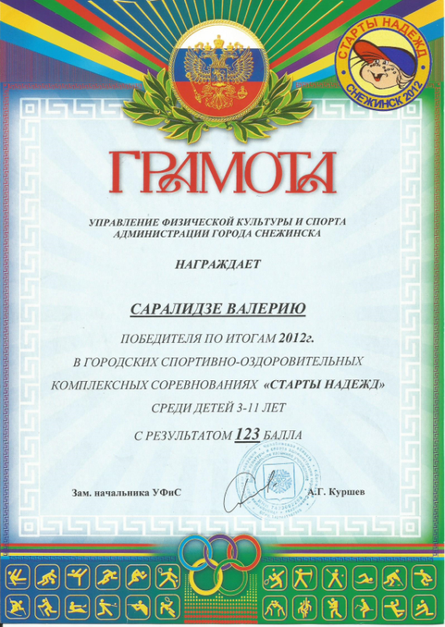
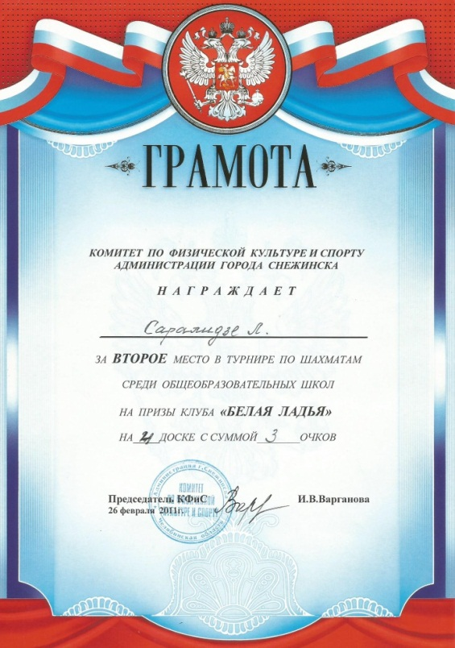
Я очень люблю играть в шахматы и в 2011 году в лагере «Орленок» проходил сеанс одновременной игры в шахматы с начальником Управления образования, где я смогла стать победителем, так же в 2011 я заняла 2 место в турнире по шахматам «Белая ладья».
Я являлась неоднократным победителем
Городских соревнований «Старты надежд»,
И не раз занесена в книгу рекордов
Города по нескольким видам спорта.

Slide 8
Еще я очень люблю музыку и с 4 лет занималась в музыкальной школе по классу фортепиано.
В 2013 году стала вместе с моей одноклассницей в музыкальном классе победителем олимпиады по сольфеджио
Со второго класса начала заниматься в художественной школе, окончила подготовительные классы и 1 класс основного отделения. Люблю рисовать.
Летом 2015 прошла подготовку в летней многопрофильной школе.

